Slide 1

ŠKOLA: | Gymnázium Lovosice
AUTOR: | Mgr. Radmila Vorasická
NÁZEV: | VY_32_INOVACE_5C_06_Dějiny umění
TÉMA: | Indické umění
ČÍSLO PROJEKTU: | CZ.1.07/1.5.00/34.1073
DATUM TVORBY: | 22.12.2013
ŠKOLA: | Gymnázium Lovosice
AUTOR: | Mgr. Radmila Vorasická
NÁZEV: | VY_32_INOVACE_5C_09_Soutěž – Africké, indické a islámské umění
TÉMA: | Dějiny umění
ČÍSLO PROJEKTU: | CZ.1.07/1.5.00/34.1073
DATUM TVORBY: | 28.1.2014

Slide 2
Anotace
Tento materiál prověřuje znalosti zejména o mimoevropském umění (africké, indické a islámské umění) formou soutěže. Podmínky soutěže vyučující může přizpůsobit záměru a konkrétní situaci:
A) Soutěží dva týmy jako celky s možností kooperace, vítězí tým s větším počtem správných odpovědí.
B) Soutěží každý žák za sebe jednotlivě a výkony jednotlivců se sčítají za skupinu (např. žáků sedících v jedné řadě za sebou).
Tento materiál může být použit jako písemný test k opakování probrané látky (africká a indická kultura a islámské umění).
Závěr testu obsahuje správné odpovědi a hodnocení.

Slide 3
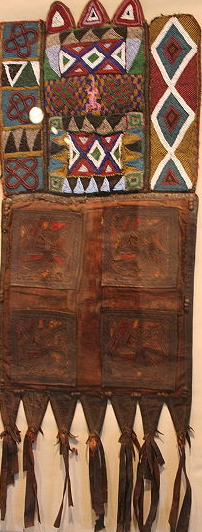
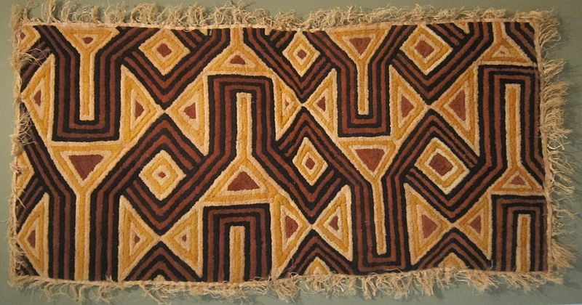
Soutěž

Slide 4
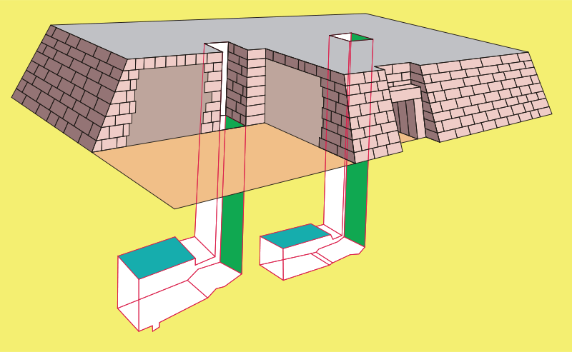
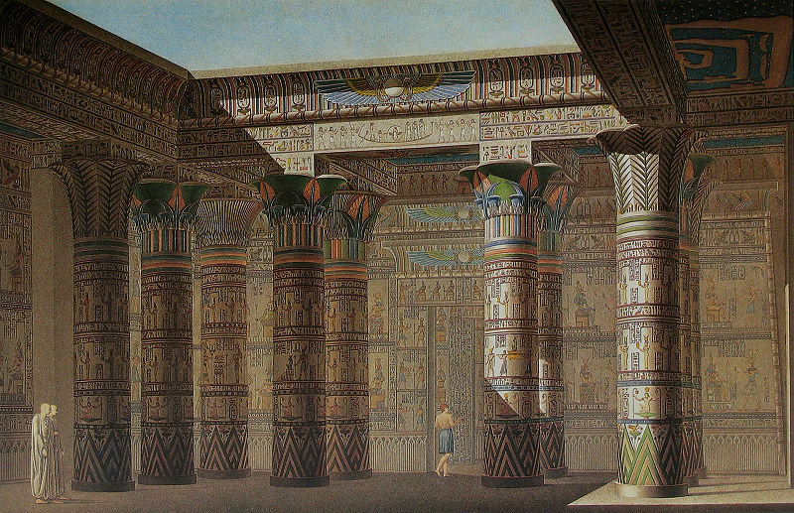
Pojmenujte typy staveb, přiřaďte ke kultuře:
A)
B)
1.
1.

Slide 5
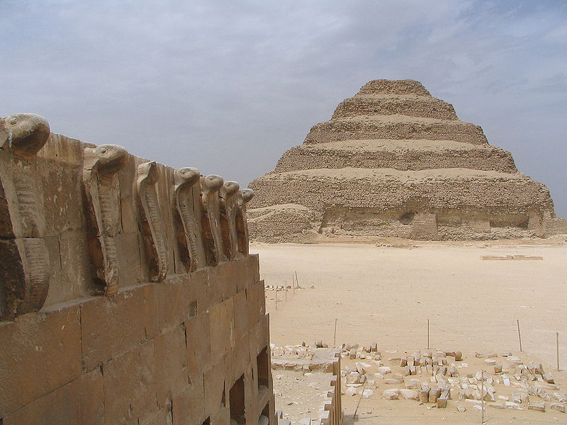
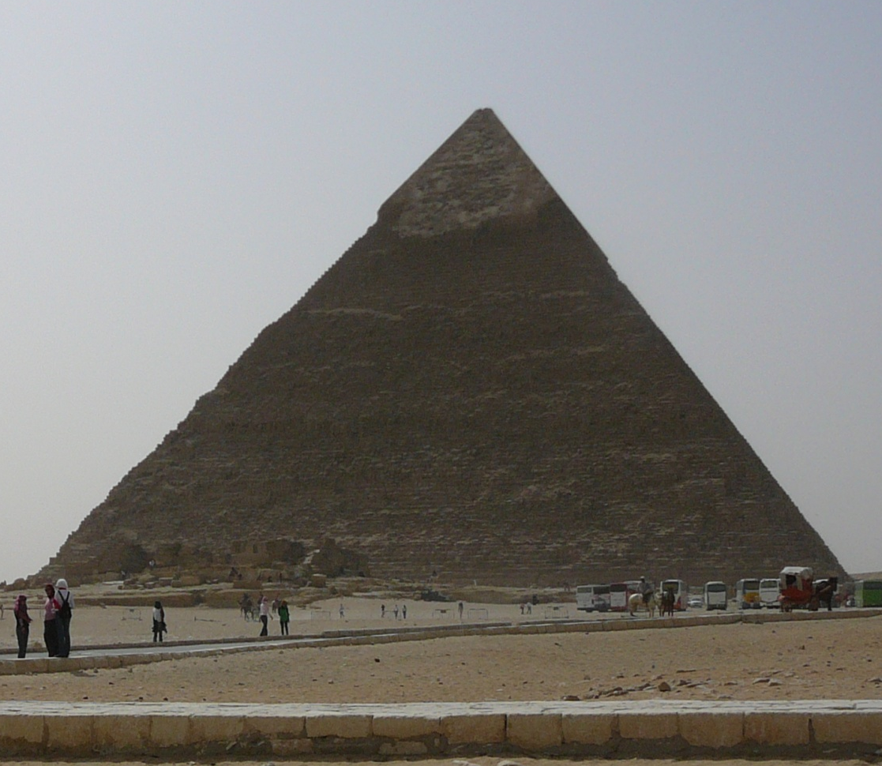
Pojmenujte stavby, určete místo, kde se nacházejí?
A)
B)
2.
2.

Slide 6
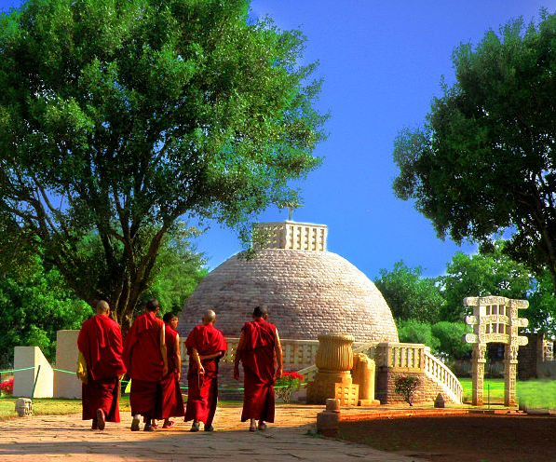
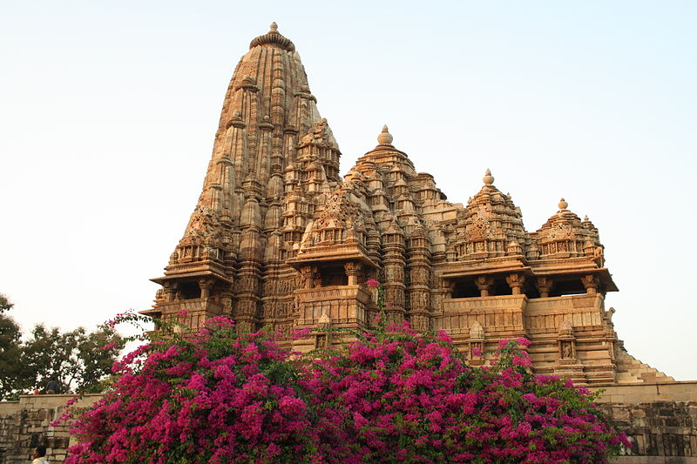
S jakou vírou souvisejí tyto stavby, v jaké zemi se nacházejí?
A)
B)
3.
3.

Slide 7
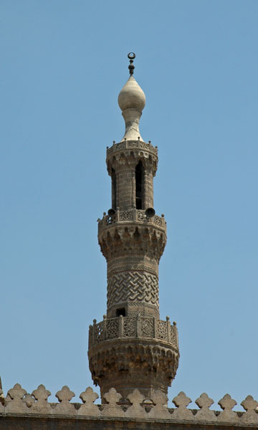
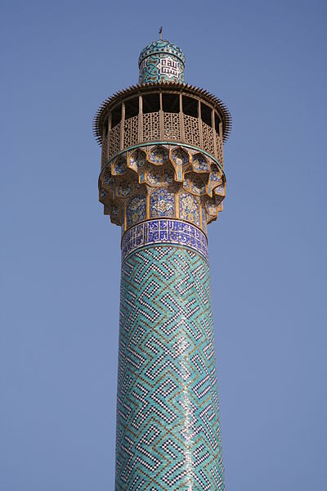
Určete typ stavby a přiřaďte ke kultuře:
A)
B)
4.
4.

Slide 8
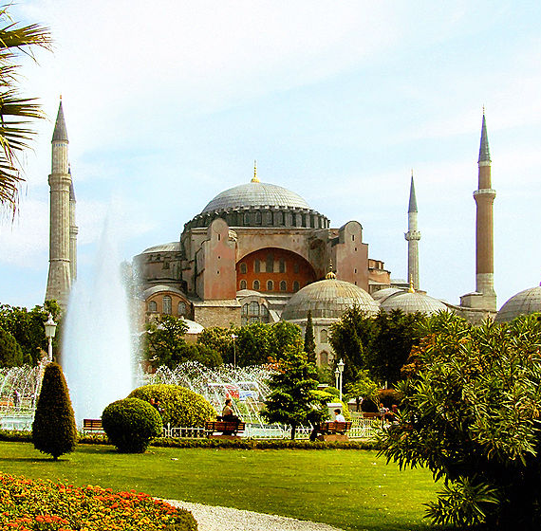
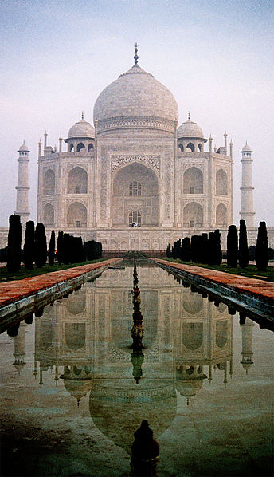
Pojmenujte stavbu, v které zemi se nachází? O jaký typ stavby se jedná?
A)
B)
5.
5.

Slide 9
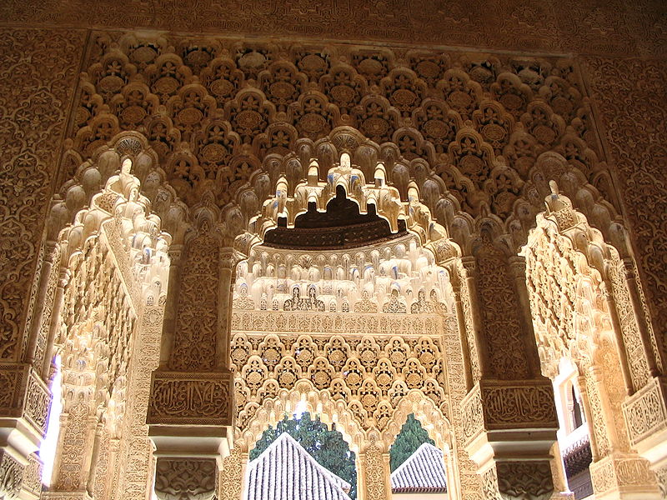
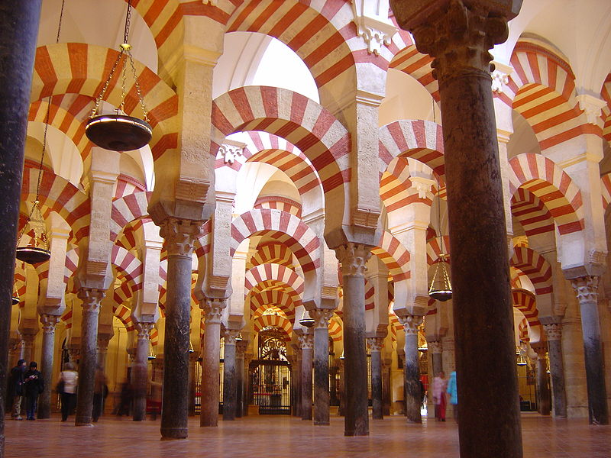
Na kterém kontinentu a v které zemi se nachází tyto památky? Pojmenujte je:
6.
6.

Slide 10
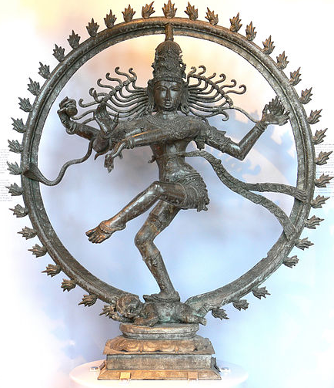
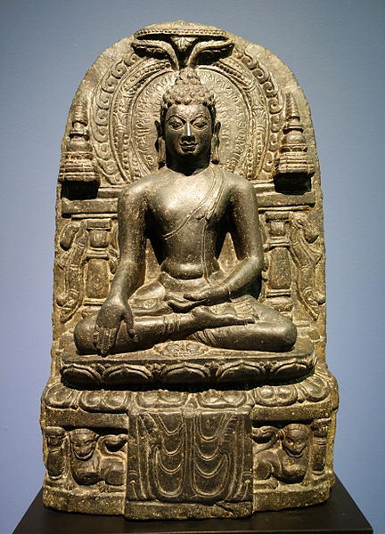
Ke které kultuře a náboženství byste přiřadili tyto památky? Koho představují?
A)
B)
7.
7.

Slide 11
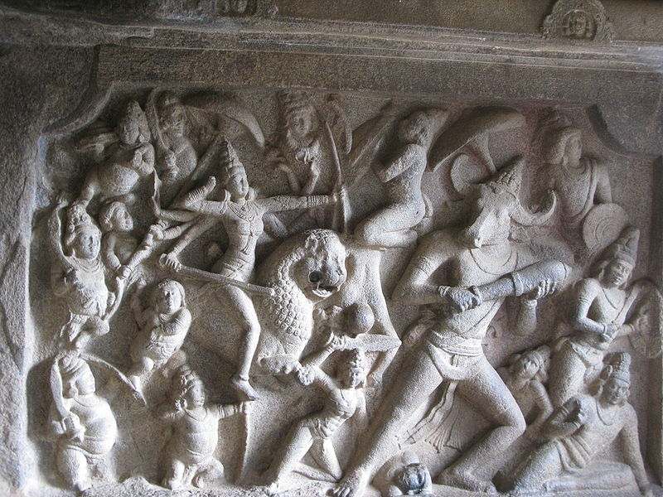
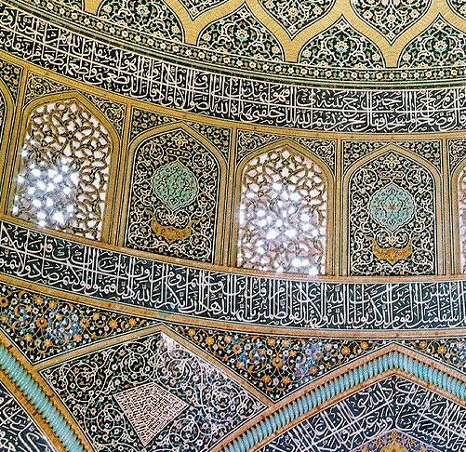
Pojmenujte výtvarnou techniku a určete, s jakým náboženstvím tyto památky souvisejí?
A)
B)
8.
8.

Slide 12
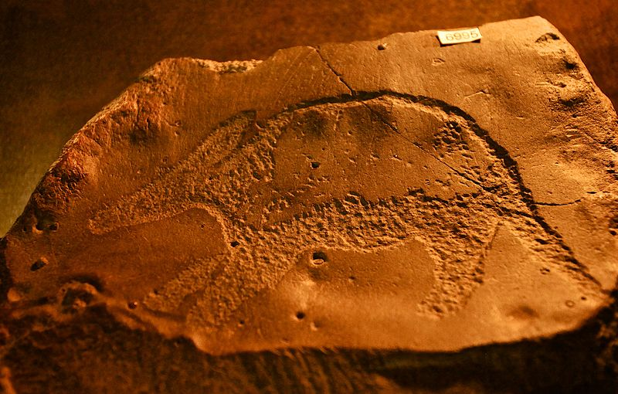
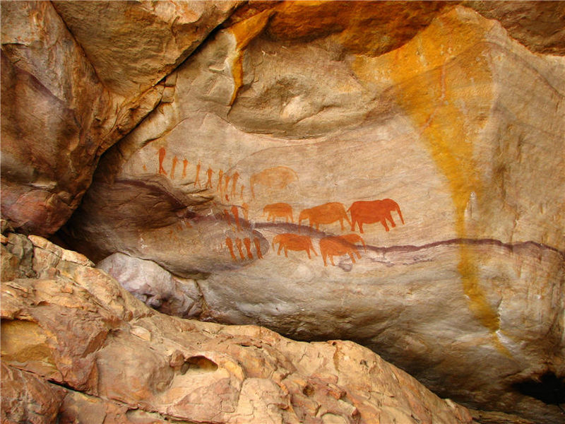
Určete výtvarnou techniku. Z jakého kontinentu tyto památky pocházejí? O Jaká zvířata se jedná?
A)
B)
9.
9.

Slide 13
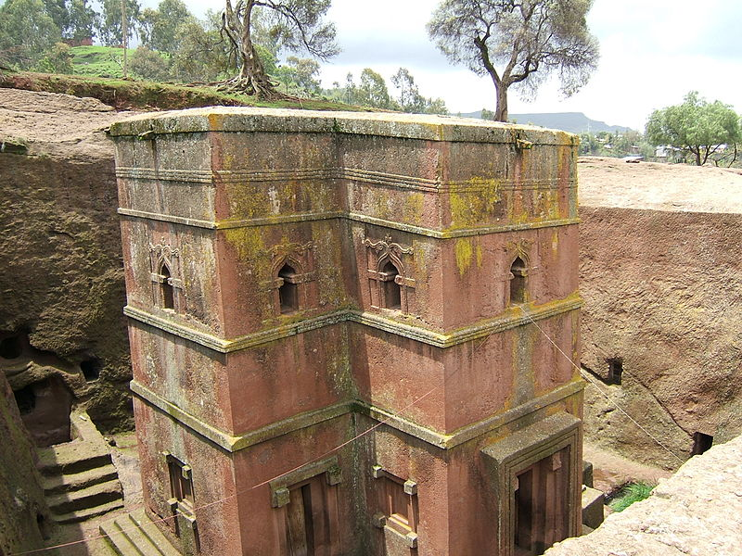
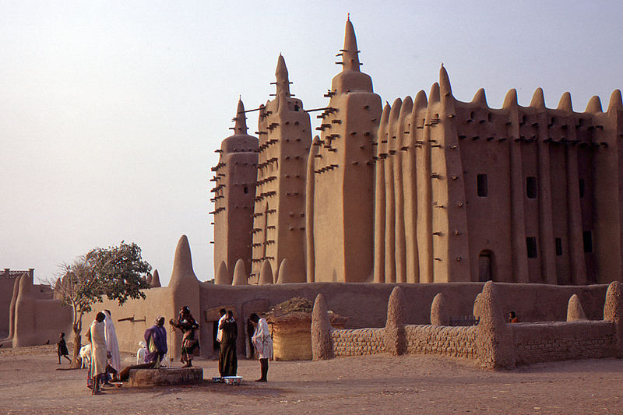
Na jakém kontinentu byste našli tuto stavbu? S jakou vírou souvisí? Víte, jak se jmenuje?
A)
B)
10.
10.

Slide 14
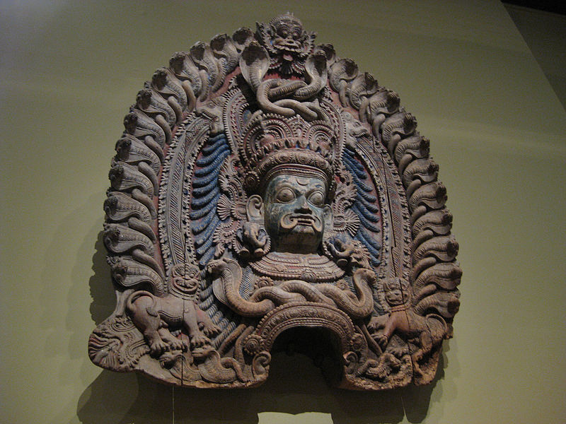
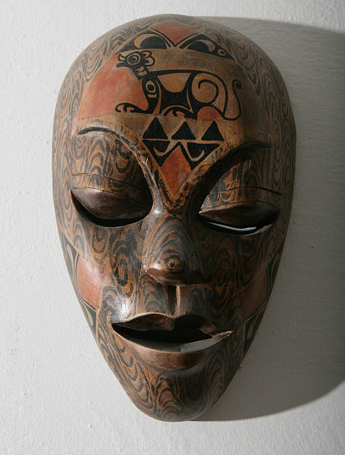
Z kterého kontinentu pocházejí tyto masky? Jsou spojeny s nějakou vírou, jakou?
A) 11.
B) 11.

Slide 15
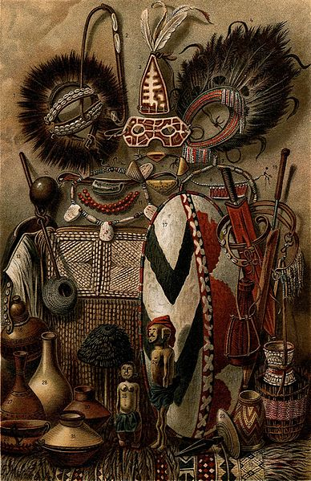
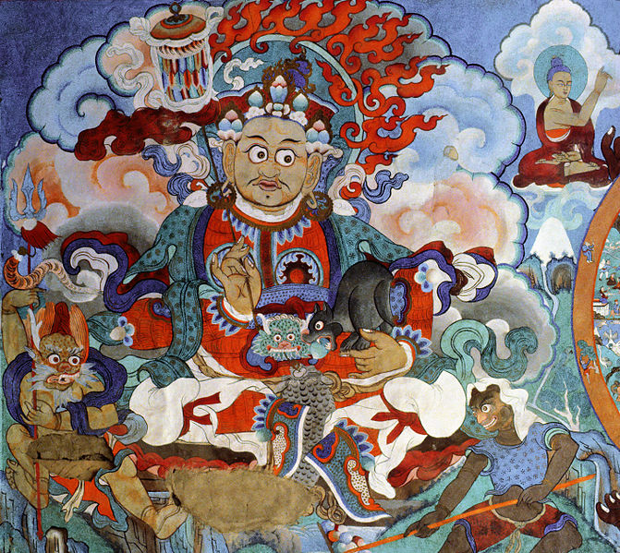
S kterým kontinentem jsou spojeny následující umělecké projevy? O jaká odvětví umění se jedná?
A) 12.
B) 12.

Slide 16
ŘEŠENÍ:
A)
B)
Mastaba – egyptská kultura – 2b
Džoserova pyramida – Sakkára- 2b
Buddhismus – Indie (Sánčí) – 2b
Minaret - Káhira – islámská 3b
Hagia Sophia – Turecko – původně křesťanský chrám, později mešita – 3b
Evropa, Španělsko, Alhambra (Lví dvůr) – 3b
Indická kultura - buddhismus –Buddha- 3b
Chrám – egyptská kultura – 2b
Cheopsova pyramida – Gíza – 2b
Hinduismus - Indie- (Kandarijamahadévův chrám)2b
Minaret – Buchara – islámská kultura – 3b
Tádž Mahal – Indie – mauzoleum – 3b
Evropa, Španělsko, Cordoba, Katedrála – mešita – 3b
Indická kultura – hinduismus – Šiva – 3b

Slide 17
Řešení
8. Reliéf – hunduismus – 2b
9. Petroglyf – Afrika – pásovec – 3b
10. Afrika – Chrám sv. Jiří – Lalibela – křesťanství – 3b
11. Asie – hinduismus – 2b
12. Afrika – užité umění – 2b
Celkem:max. 30 bodů
8. Mozaika – arabesky – islám – 2b
9. Skalní malby – Afrika – sloni – 3b
10. Afrika – Djenné – mešita – islám – 3b
11. Afrika - místní tradiční náboženství – 2b
12. Asie – (Lhadak ) – nástěnné malby (malířství) – 2b
Celkem:max. 30 bodů

Slide 18
Hodnocení
30 – 27 bodů – expert – výborný
26 – 23 bodů – znalec – chvalitebný
22 – 19 bodů – orietovaný – dobrý
18 – 15 bodů – tušící – dostatečný
14 a méně – netušící - nedostatečný

Slide 19
Zdroje
ČERNÁ, Marie. Dějiny výtvarného umění. Praha: Idea servis, 1996, ISBN 1866-034-96.
OESERMAATRA0069. Wikimedia Commons [online]. [cit. 28.1.2014]. Dostupný na WWW: http://commons.wikimedia.org/wiki/File:Mastaba_schematics.svg?uselang=cs
MARC!O. Wikimedia Commons [online]. [cit. 29.1.2014]. Dostupný na WWW: http://commons.wikimedia.org/wiki/File:Djoser_Pyramid_Cobra_Frieze.jpg?uselang=cs
Cheopsova pyramida - vlastní foto, archiv autorky
VYAS, Raveesh. Wikimedia Commons [online]. [cit. 28.1.2014]. Dostupný na WWW: http://commons.wikimedia.org/wiki/File:Monks_visiting_the_Sanchi_Stupa.jpg?uselang=cs
NISHJAIN7. Wikimedia Commons [online]. [cit. 28.1.2014]. Dostupný na WWW: http://commons.wikimedia.org/wiki/File:Kandariya_Mahadev_Temple_at_Khajuraho.JPG?uselang=cs
PATRICKRINGGENBERG. Wikimedia Commons [online]. [cit. 28.1.2014]. Dostupný na WWW: http://commons.wikimedia.org/wiki/File:Isfahan_Royal_Mosque_minaret.JPG
BALDIRI. Wikimedia Commons [online]. [cit. 29.1.2014]. Dostupný na WWW: http://commons.wikimedia.org/wiki/File:Cairo_al-Azhar_2.jpg
REY, Paula. Wikimedia Commons [online]. [cit. 30.1.2014]. Dostupný na WWW: http://commons.wikimedia.org/wiki/File:Taj_Mahal_reflection.jpg
ROWEROMANIAK. Wikimedia Commons [online]. [cit. 30.1.2014]. Dostupný na WWW: http://commons.wikimedia.org/wiki/File:Hagia_Sophia_B12-40.jpg
MOUNTAINAMOEBA. Wikimedia Commons [online]. [cit. 30.1.2014]. Dostupný na WWW: http://commons.wikimedia.org/wiki/File:Durga_Slays_Mahisasura.jpg

Slide 20
Zdroje:
JEBULON. Wikimedia Commons [online]. [cit. 30.1.2014]. Dostupný na WWW: http://commons.wikimedia.org/wiki/File:D%C3%A9cors_arabes_Alhambra_Granada_Spain.jpg?uselang=cs
CARRO, Javier. Wikimedia Commons [online]. [cit. 30.1.2014]. Dostupný na WWW: http://commons.wikimedia.org/wiki/File:Arcos_en_patio_de_los_leones,_la_Alhambra.JPG
ESPALLARGAS, Timor. Wikimedia Commons [online]. [cit. 30.1.2014]. Dostupný na WWW: http://commons.wikimedia.org/wiki/File:Mosque_Cordoba.jpg
DADEROT. Wikimedia Commons [online]. [cit. 31.1.2014]. Dostupný na WWW: http://commons.wikimedia.org/wiki/File:Buddha_Akshobya_stele,_India,_possibly_Bihar,_9th_century_AD,_stone_-_Fitchburg_Art_Museum_-_DSC08834.JPG?uselang=cs
MARJON. Wikimedia Commons [online]. [cit. 31.1.2014]. Dostupný na WWW: http://commons.wikimedia.org/wiki/File:WLANL_-_M.arjon_-_Tropenmuseum_-_Shiva_Nataraja.jpg?uselang=cs
ZA1, Leo. Wikimedia Commons [online]. [cit. 1.2.2014]. Dostupný na WWW: http://commons.wikimedia.org/wiki/File:National_Cultural_History_Museum-040.jpg
VALROE. Wikimedia Commons [online]. [cit. 1.2.2014]. Dostupný na WWW: http://commons.wikimedia.org/wiki/File:San_Rock_Art_-_Cederberg.jpg?uselang=cs
MAIRET, Gilles. Wikimedia Commons [online]. [cit. 12.2.2014]. Dostupný na WWW: http://commons.wikimedia.org/wiki/File:La_grande_mosqu%C3%A9e-1,_Djenn%C3%A9,_Mali_au_petit_matin._Date_du_clich%C3%A9_27-12-1972.jpg
GIUSTINO. Wikimedia Commons [online]. [cit. 12.2.2014]. Dostupný na WWW: http://commons.wikimedia.org/wiki/File:Bet_Giyorgis_church_Lalibela_01.jpg

Slide 21
Zdroje
HARTMANNIA. Wikimedia Commons [online]. [cit. 12.2.2014]. Dostupný na WWW: http://commons.wikimedia.org/wiki/File:WLA_lacma_Kerala_Dancers_Headpiece_in_the_form_of_Kali_15th_C.jpg?uselang=cs
PIWOWARSKI, Cezary. Wikimedia Commons [online]. [cit. 12.2.2014]. Dostupný na WWW: http://commons.wikimedia.org/wiki/File:African_wooden_mask.jpg?uselang=cs
GÄBLER, Michael. Wikimedia Commons [online]. [cit. 12.2.2014]. Dostupný na WWW: http://commons.wikimedia.org/wiki/File:Mural_painting,_monastery_Hemis,_Ladakh,_India.jpg?uselang=cs
GRILLO. Wikimedia Commons [online]. [cit. 12.2.2014]. Dostupný na WWW: http://commons.wikimedia.org/wiki/File:African_culture.jpg
KALDARI. Wikimedia Commons [online]. [cit. 12.2.2014]. Dostupný na WWW: http://commons.wikimedia.org/wiki/File:WLA_haa_Apo_Ifa_Diviners_Bag_Yoruba_people.jpg?uselang=cs
MARMOULAK. Wikimedia Commons [online]. [cit. 13.2.2014]. Dostupný na WWW: http://commons.wikimedia.org/wiki/File:Dome_wall_and_windows_of_the_Sheikh_Lotf_Allah_Mosque.jpg?uselang=cs

